Slide 1

Desarrollo Funcional
Grupo 6
Sección 1
Juan Pablo Contreras
Rodrigo Heiremans
Matias Perez

Slide 2

Funcionamiento General

Slide 3
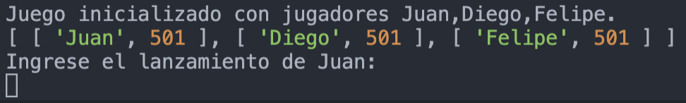
Inicio del juego
Los nombres de los jugadores son declarados en el código de la función y pueden ser 2 o más

Slide 4

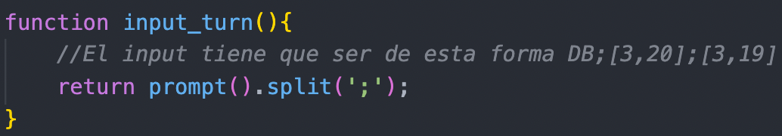
Recepción de input

Slide 5
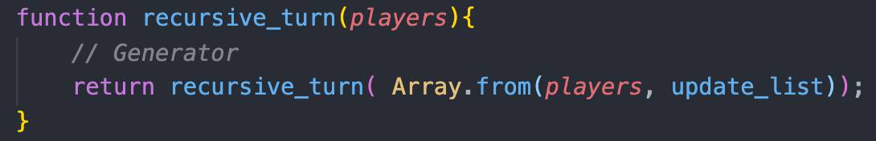
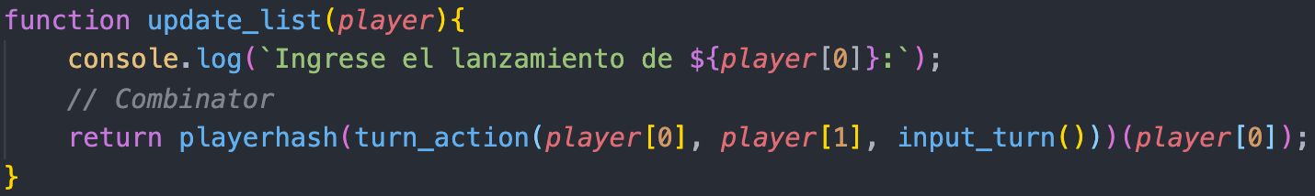
Recursión para las rondas
Para cada ronda, se corre una función sobre la lista de jugadores que actualizará sus puntajes respectivos, creando una nueva lista con los nuevos resultados permanentemente hasta que exista un ganador.

Slide 6
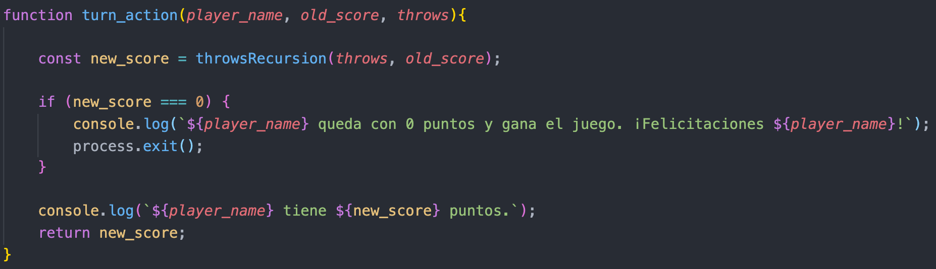
Turno
Se calcula el nuevo puntaje para el jugador luego de haber hecho sus 3 lanzamientos. En caso de ganar el juego, se acaba el programa

Slide 7
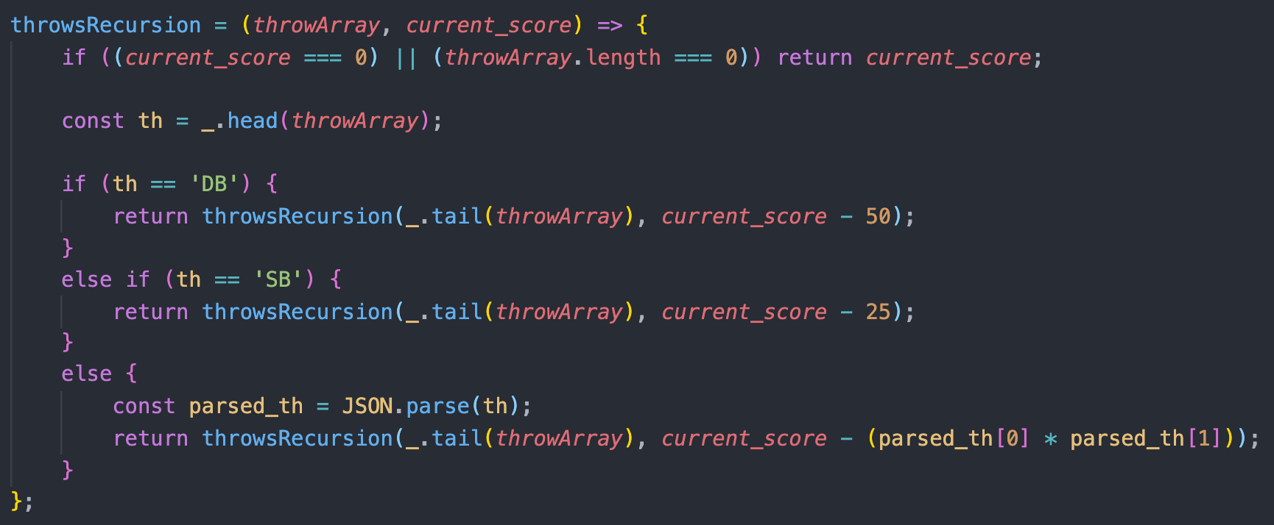
Recursión para los lanzamientos

Slide 8
Lanzamiento

Slide 9
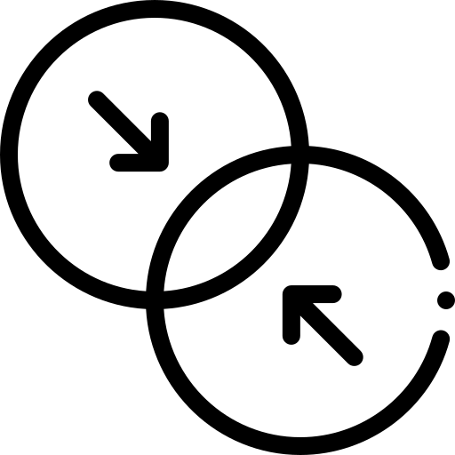
Combinator

Slide 10
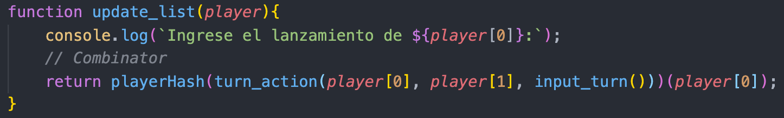
Dado que la función playerHash busca obtener el puntaje a continuación de recibir los inputs del lanzamiento, se le entrega como parámetro la función de calcular el puntaje que en sí recibe como parámetro la función para recibir los inputs del usuario.

Slide 11
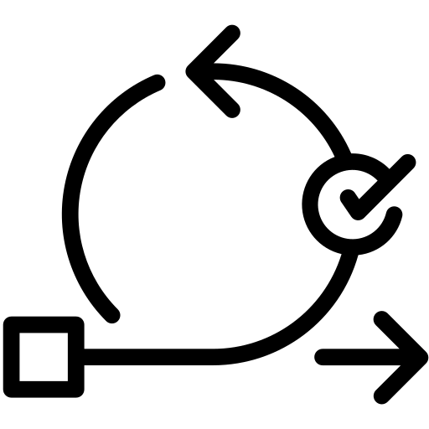
Iterators and Generators

Slide 12
Iterator
Input:
Output:

Slide 13
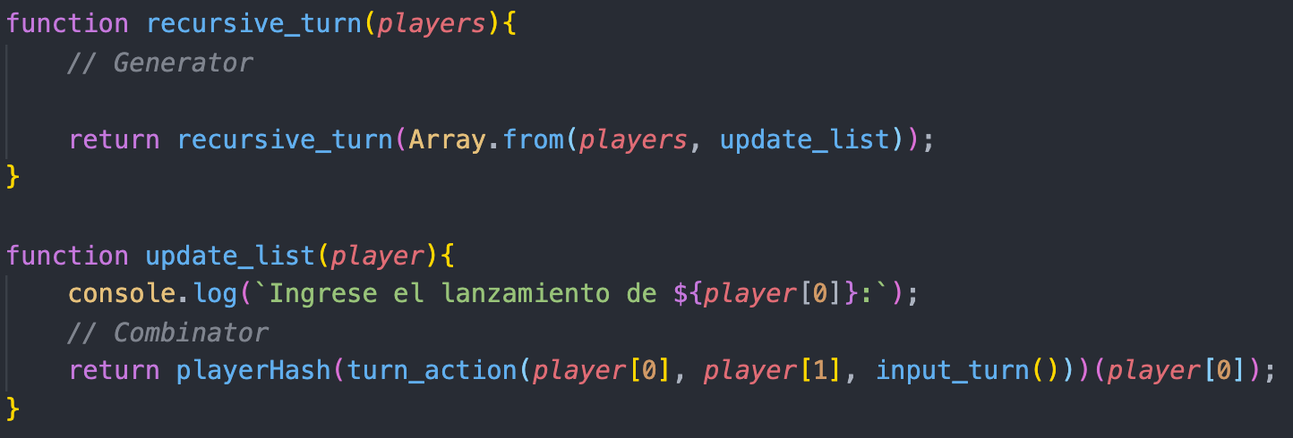
Generators

Slide 14
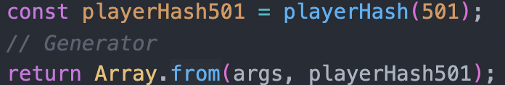
Generators

Slide 15

Lodash

Slide 17

Currying

Slide 18
